Slide 1
ГИА-11

Slide 2
Единый государственный экзамен
Минобрнауки России определяет сроки и единое расписание проведения ЕГЭ
К ЕГЭ допускаются выпускники текущего года:
не имеющие академической задолженности и в полном объеме выполнившие учебный план
успешно написавшие итоговое сочинение

Slide 3
Итоговое сочинение
Не менее чем за 2 недели подается заявление и согласие на обработку персональных данных
Итоговое сочинение
(оценка «зачет»-«незачет», допуск к ЕГЭ)
Даты проведения испытаний:
6 декабря 2023г.
7 февраля 2024г.
10 апреля 2024г.
Продолжительность выполнения работы - 3 часа 55 минут
Время начала работы – 10.00

Slide 4
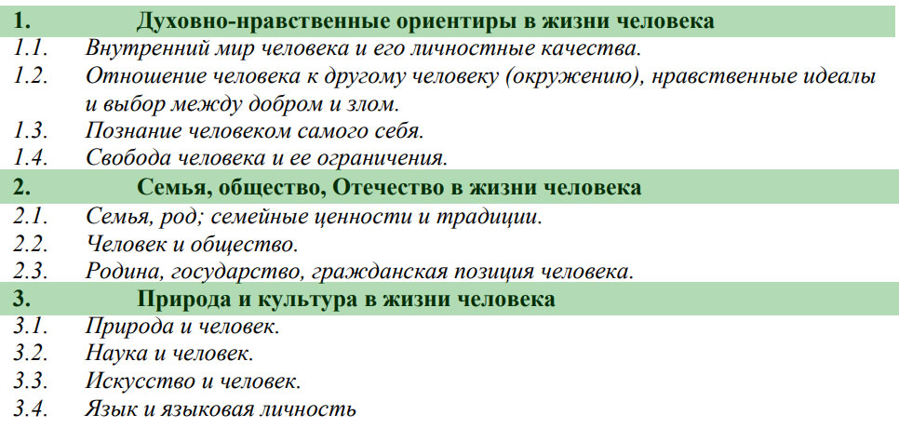
СТРУКТУРА
ЗАКРЫТОГО БАНКА ТЕМ ИТОГОВОГО СОЧИНЕНИЯ
Комплекты тем итогового сочинения с 2023/24 учебного года формируются из закрытого банк тем итогового сочинения. Он включает более полутора тысяч тем сочинений прошлых лет. Ниже перечислены названия разделов и подразделов банка тем итогового сочинения.
Разделы и подразделы
В каждый комплект тем итогового сочинения будут включены по две темы из каждого раздела банка:
Темы 1, 2 «Духовно-нравственные ориентиры в жизни человека».
Темы 3, 4 «Семья, общество, Отечество в жизни человека».
Темы 5, 6 «Природа и культура в жизни человека».

Slide 5
Подача заявления для участия ЕГЭ
До 1 февраля 2024 года обучающиеся 11 классов пишут заявление, в котором указывают:
Выбор учебных предметов
Уровень ЕГЭ по математике(базовая или профильная)
Форма итоговой аттестации – ЕГЭ или ГВЭ (ГВЭ могут выбрать лица с ОВЗ, инвалиды и дети-инвалиды
Дают согласие на обработку персональных данных

Slide 6
Обязательные предметы
Русский язык
Математика (базовый или профильный):
базовый уровень дает возможность получить аттестат о среднем образовании
профильный уровень необходим для поступления в ВУЗ, где математика внесена в перечень обязательных вступительных испытаний
Новое изменение:
Можно изменить уровень сложности ЕГЭ по математике с базового на профильный и наоборот. Подать заявление на замену нужно не позднее, чем за 2 недели до экзамена.

Slide 7
ЕГЭ будет проходить в три этапа:
досрочный (весной)
основной (летом)
дополнительный(осенью)
В досрочный период:
выпускники, у которых в основной период назначены российские и международные соревнования, олимпиады, тренировочные сборы, конкурсы
11-классники, обучающиеся в вечерних школах и призванные в ряды армии
те, у кого запланирована поездка за рубеж для сдачи экзаменов, продолжения обучения, в связи с иммиграцией
выпускники, имеющие проблемы со здоровьем и направленные на лечение в соответствующие учреждение в период основной волны проведения ЕГЭ
участники, обучающиеся в российских образовательных учреждениях, но в государствах, расположенных за пределами страны, имеющие сложные климатические условия

Slide 8
Предметы ЕГЭ по выбору:
Обществознание
Физика
Химия
Биология
История
Литература
География
Информатика
Английский язык
Обучающийся может выбрать и сдать любое количество предметов из списка
Важно! Перечень вступительных испытаний в ВУЗах для всех специальностей (направлений подготовки) определяется приказом Минобрнауки России до 1 октября 2023г.

Slide 9
Изменения в КИМ ЕГЭ 2024
Русский язык. Изменились формулировки заданий 13 и 14, а также система ответов на них — теперь экзаменуемым нужно перечислить цифры, соответствующие правильным ответам. Изменилась система оценивания заданий 8 и 26. За задание 8 теперь можно получить максимум 2 балла. У задания 27 изменились требования для получения 1 балла: теперь, чтобы получить 1 балл, экзаменуемый может допустить не более 2 ошибок.
Максимальный первичный балл на ЕГЭ снизился с 54 до 50 баллов.
Математика базовая. Изменений нет.
Математика профильная. Добавили задание под номером 2, проверяющее знания по теме «Векторы». За новое задание можно получить максимум 1 балл.
Максимальный первичный балл по профильной математике теперь составляет 32 балла вместо 31 в прошлом году.

Slide 10
Изменения в КИМ ЕГЭ 2024
Физика. Из структуры ЕГЭ удалено 4 задания.
Максимальный первичный балл за работу снизился с 54 до 45 баллов.
Химия. Изменений нет.
Биология. Из структуры экзамена удалено бывшее задание 20, касавшееся тем «Эволюция живой природы. Происхождение человека. Экосистемы и присущие им закономерности. Биосфера».
Максимальный первичный балл за работу составляет 57 баллов вместо 59 в прошлом году.
История. Задание 18 на установление причинно-следственных связей получило более чёткую структуру.
География. Бывшие задания 22 и 23, проверявшие умение экзаменуемого определять азимут и строить профиль, используя топографическую карту, удалены из экзамена по географии в 2024 году.
Максимальный первичный балл снизился с 43 до 39 баллов.

Slide 11
Изменения в КИМ ЕГЭ 2024
Обществознание. Изменился один из критериев оценивания задания 24.
Литература. В КИМ по литературе 2024 года стало на одно задание меньше — удалили одно из заданий базового уровня сложности. Скорректировано задание 11.4: если раньше экзаменуемые могли использовать любые произведения, чтобы раскрыть тему сочинения, то теперь необходимо выбрать одного из трёх указанных классиков и опираться на его произведения. Изменились критерии оценки заданий с развёрнутым ответом. В частности, повысились требования к соблюдению грамматических норм русского языка.
Максимальный первичный балл снизился с 53 до 48 баллов.
Иностранный язык. Экзаменационные задания по английскому, немецкому, французскому и испанском языкам теперь разделены на два уровня сложности: базовый и высокий. Изменилась формулировка задания 38 из письменной части. Также изменилась формулировка задания 4 устной части экзамена и критерии его оценки. Максимальный балл за задания 1 и 11 уменьшился до 2 баллов, за задания 2 и 10 — до 3 баллов.
Максимальный первичный балл за экзамены по иностранным языкам уменьшился с 86 до 82 баллов.
Информатика. Задание под номером 13 теперь будет оценивать умение экзаменуемого использовать маску подсети при адресации в соответствии с протоколом IP.

Slide 12
Продолжительность экзамена:
Математика профильная, физика, информатика, литература , биология – 3 ч 55 мин
Русский язык, химия, история, обществознание – 3 ч 30 мин
Математика базовая, география, английский язык (письм.)– 3 ч 00 мин
Английский язык (устно) – 15 мин
На рабочем столе участника ЕГЭ: паспорт, лекарства, питание
Гелевая, капиллярная ручка с чернилами черного цвета
Паспорт без обложки
Лекарства и питание
На математике - линейка
На химии- непрограммируемый калькулятор
На физике – непрограммируемый калькулятор, линейка
На географии – непрограммируемый калькулятор, линейка и транспортир
Запрещено:
наличие средств связи, электронно-вычислительной техники, фото, аудио и видеоаппаратуры, справочных материалов, письменных заметок и иных средств хранения и передачи информации
вынос из аудитории и ППЭ экзаменационных материалов на бумажном или электронном носителях, их фотографирование;
оказание содействия другим участникам ЕГЭ, в том числе передача им указанных средств и материалов;

Slide 13
Допуск обучающихся в ППЭ осуществляется только при наличии документов, удостоверяющих личность (паспорт)
ППЭ оборудуются :
стационарными и переносными металлоискателями;
системами видеонаблюдения;
системами подавления сигналов мобильной связи.
Во время экзамена обучающиеся не общаются друг с другом, свободно не перемещаются по аудитории
Во время экзамена обучающиеся выходят из аудитории и перемещаются по ППЭ в сопровождении одного из организаторов вне аудитории
При выходе из аудитории обучающиеся оставляют экзаменационные материалы и черновики на рабочем столе
Лица, допустившие нарушение установленного порядка проведения ГИА, удаляются с экзамена и не допускаются к повторной сдаче экзамена.

Slide 14
Апелляция о нарушении установленного порядка проведения ЕГЭ
Подается участником ЕГЭ в день экзамена, не покидая пункта проведения экзаменов
Конфликтная комиссия рассматривает апелляцию не более 2-х рабочих дней с момента ее подачи
В случае удовлетворения апелляции результат ЕГЭ участника аннулируется, и участнику предоставляется возможность сдать ЕГЭ по данному предмету в другой день, предусмотренный расписанием.

Slide 15
Минимальное количество баллов ЕГЭ при поступлении в ВУЗы
Предмет | Тестовый балл
Русский язык | 40
Математика профиль | 39
Обществознание | 45
Биология | 39
История | 35
Химия | 39
Физика | 39
Информатика и ИКТ | 44
Литература | 40
География | 40
Иностранные языки | 30
Для получения аттестата:
Русский язык - 24
Математика - 27
Математика база - 3(оценка) – не менее 7 баллов

Slide 16
Минимальные пороги
К повторной сдаче ЕГЭ в резервные сроки допускаются:
участники ЕГЭ, получившие неудовлетворительный результат по одному из обязательных предметов
не явившиеся на экзамен по уважительной причине, которую можно подтвердить документально
лица, которые не смогли закончить экзаменационную работу по уважительной причине
ученики, чьи результаты были аннулированы не по их вине
Если 11-классник получил неудовлетворительный результат по двум обязательным предметам, либо получил повторно неудовлетворительный результат в резервные сроки, то он допускается к пересдаче не ранее 1 сентября текущего года
Предметы по выбору в текущем году не пересдаются

Slide 17
Апелляции о несогласии с выставленными баллами
Апелляция о несогласии с результатами ЕГЭ подается в течение 2-х рабочих дней после официального объявления результатов экзамена. Конфликтная комиссия рассматривает апелляцию не более 4-х рабочих дней с момента ее подачи
Апелляция о несогласии с результатами ЕГЭ подается выпускником в конфликтную комиссию
Результатом рассмотрения может быть:
отклонение апелляции и сохранение выставленных баллов
удовлетворение апелляции и выставление других баллов как в сторону увеличения, так и в сторону уменьшения

Slide 18
Итоговые оценки в аттестат определяются как среднее арифметическое полугодовых и годовых отметок за 10 и 11 классы и выставляются целыми числами в соответствии с правилами математического округления
Медаль «За особые успехи в учении» выпускники, успешно прошедшим ГИА и имеющие итоговые оценки «отлично» по всем предметам, набравшие не менее 70 баллов на ЕГЭ соответственно по русскому языку и математике профильного уровня или 5 баллов (отметка) на ЕГЭ по математике базового уровня

Slide 19
Проект расписания ЕГЭ – 2024
26 мая – география, литература, химия;
29 мая – русский язык;
1 июня – математика базового и профильного уровней;
5 июня – история, физика;
8 июня – обществознание;
13 июня – иностранные языки (за исключением раздела «Говорение»), биология;
16, 17 июня – иностранные языки (раздел «Говорение»);
19, 20 июня – информатика и информационно-коммуникационные технологии (ИКТ);

Slide 20
Полезные сайты
http://gia.edu.ru
Информационный портал
http://www.fipi.ru/
Открытый банк заданий ЕГЭ
Новые демоверсии ЕГЭ-2024
Об изменениях в КИМ ЕГЭ

Slide 21
Предварительный выбор предметов
 | 11 классы
 | Предмет | Количество уч.
 | Русский язык | 21
 | Математика профильная | 10
 | Математика базовая | 11
 | Физика Обществознание | 7 5
 | Информатика | 3
 | Химия | 5
 | Биология Английский язык | 6 4
 | История | 1
 | Литература | 3
 | География | 0
 | ГВЭ | 0

Slide 22
Удачи!

